Slide 1
Лекция №5
Модели и представления в виджетах

Slide 2
План лекции

Slide 3
План лекции
Введение в архитектуру View/Model
Модель QStringListModel
Модель QStandardItemModel
Индексы модели
QListView. Создание списка
QTableView. Табличные представления
QTreeView
QFileSystemModel и создание файлового проводника
Подведение итогов

Slide 4
Введение в архитектуру View/Model

Slide 5
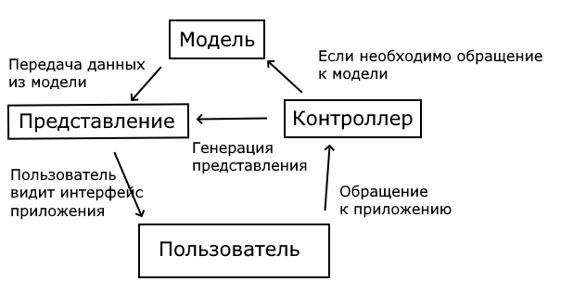
MVC

Slide 6
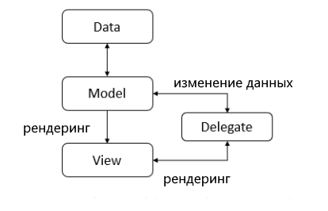
Model/View

Slide 7
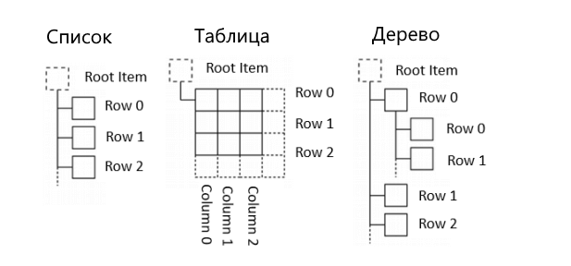
QAbstractItemModel

Slide 8
Работа с кодом

Slide 9
Подведение итогов

Slide 10
Спасибо за внимание!

